Slide 1
CHÀO MỪNG CÁC THẦY CÔ GIÁO VỀ DỰ GIỜ TIẾT TOÁN LỚP 2B!

Slide 2
KHỞI ĐỘNG
GIẢI CỨU RỪNG XANH

Slide 3
PLAY

Slide 4
1
3
2

Slide 5
34
24
-
?
A. 10
B. 58
C. 50
D. 18

Slide 6
67
32
-
?
A. 25
B. 45
C. 39
D. 35

Slide 7
78
25
-
?
A. 52
B. 43
C. 53
D. 93

Slide 8
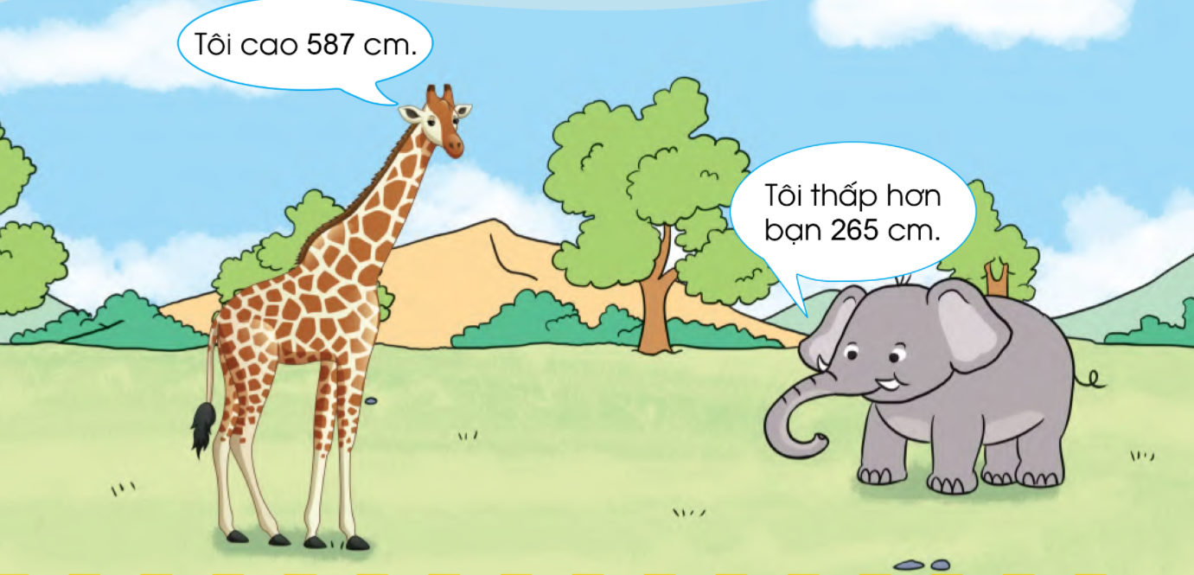
Bạn Huơu cao cổ cao 587 cm. Bạn Voi thấp hơn bạn Huơu cao cổ 265cm. Hỏi bạn Voi cao bao nhiêu xăng-ti-mét?
587 - 265 = ?
Muốn biết bạn Voi cao bao nhiêu xăng-ti-mét, ta thực hiện phép tính gì?
Dựa vào tranh, em hãy lập một đề toán.
Các bạn trong bức tranh đang nói với nhau về điều gì?

Slide 9
Phép trừ (không nhớ) trong phạm vi 1000 – Tiết 1
TOÁN 2
Tập 2

Slide 10
587 – 265 = ?
Ta tính theo cột dọc như sau:
587
587
587
587
-
-
-
-
265
265
265
265
2
2
2
3
2
2
7 trừ 5 bằng 2,
Viết 2
8 trừ 6 bằng 2
Viết 2
5 trừ 2 bằng 3
Viết 3
Đặt tính
Vậy 587 – 265 = 322

Slide 11
587 – 265 = ?
587
265
5 8 7
2 6 5
2
5 8 7
2 6 5
2 2
5 8 7
2 6 5
3 2 2
-
-
-
-
Đặt tính
Vậy: 587 – 265 = 322

Slide 12
469 – 152 = ?
Ta tính theo cột dọc như sau:
9
6
469
46
4
6
9
4
9
-
-
-
-
2
1
152
2
1
5
2
15
5
7
3
1
7
1
7
9 trừ 2 bằng 7,
Viết 7
6 trừ 5 bằng 1
Viết 1
4 trừ 1 bằng 3
Viết 3
Đặt tính
Vậy 469 – 152 = 317

Slide 13
LUYỆN TẬP – THỰC HÀNH

Slide 14
Tính
1
742
312
856
401
499
258
364
310
-
-
-
-

Slide 15
Đặt tính rồi tính:
2
625 - 110
865- 224
743 - 543
946 - 932
625
865
743
946
-
-
-
-
110
224
543
932
515
641
200
014

Slide 16
Tiểu học Xuân Phương

Slide 17
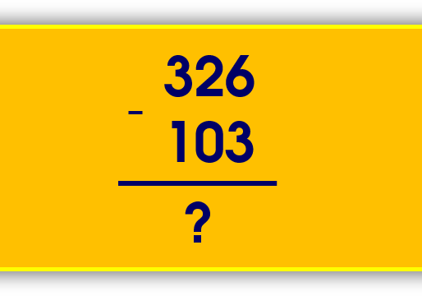
223

Slide 18
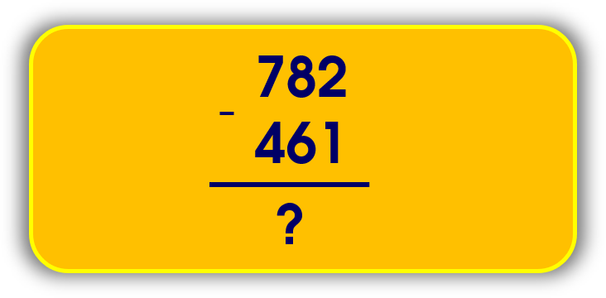
321

Slide 19
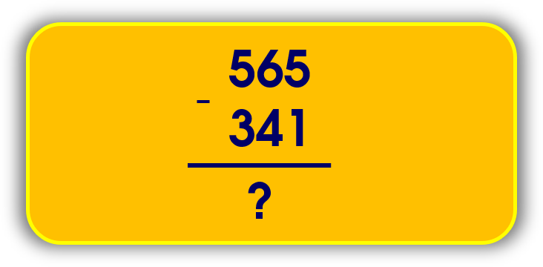
224

Slide 20
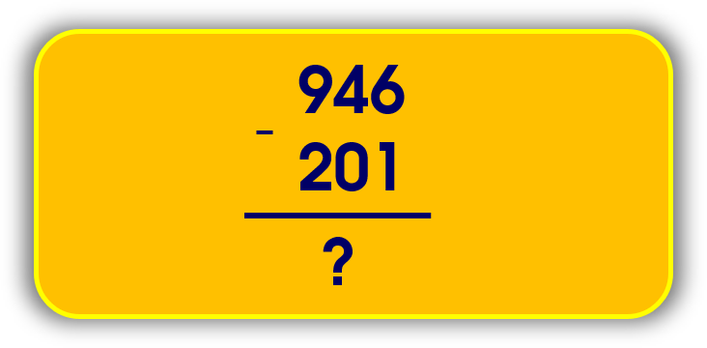
745

Slide 21
CHÚC MỪNG CÁC BẠN NHỎ!
TRƯỜNG TIỂU HỌC
PHAN CHU TRINH
BA ĐÌNH – HÀ NỘI

Slide 22
CẢM ƠN CÁC THẦY CÔ ĐÃ TỚI DỰ GIỜ LỚP 2B

